Slide 1
Restriktiva abortlagar och osäkra aborter
Amanda Cleeve, RNM, MSc, PhD-student

Slide 2
Inget jäv att deklarera

Slide 3
Definition – osäker abort
“Ett förfarande för att avsluta en graviditet som utförs av en person som saknar nödvändig kompetens eller i en miljö som inte överensstämmer med minimala medicinska krav eller både och”
“Trots att osäker abort är, per definition, riskfylld, kan inte nivå av säkerhet dikotomiseras, då riks löper längs ett kontinuum”
Lägst risk “Risk kontinuum” Högst risk
Social och legal kontext!

Slide 4
Mortalitet and morbiditet
56 miljoner aborter/år (2010-2014) – 22 miljoner av dessa är osäkra
Mortalitet: 44 000 kvinnor dör varje år! (2014)
8-18% av den globala mödradödligheten regionala skillnader, skillnader mellan länder samt inom länder
Morbiditet: 8.5 miljoner kvinnor erfar komplikationer efter osäkra aborter varje år
5 miljoner söker post abortvård (PAC)
3.5 miljoner söker aldrig vård

Slide 5
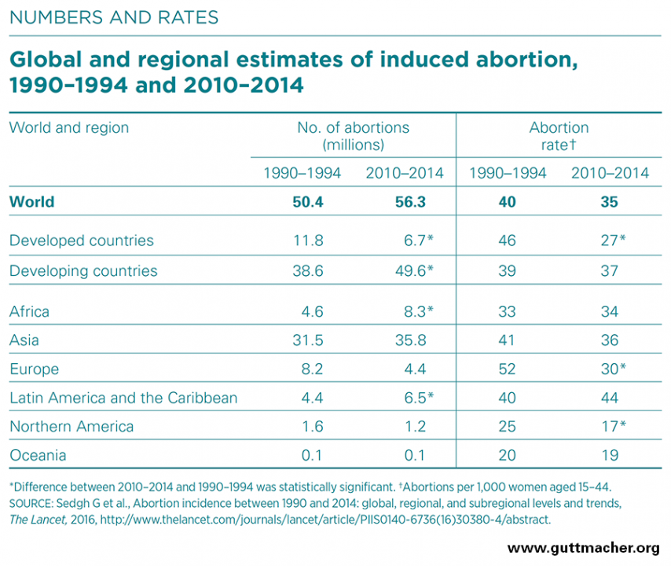

Slide 6
Distribution
98% av alla osäkra aborter sker i låg- och medel-inkomstländer
- 2/3 sker i Afrika
Majoriteten av alla osäkra aborter sker I länder:
Med restriktiva abortlagar
Där tillgång till preventivmedel är begränsad
Där kvinnors status är låg jämfört med mäns
Vem? Unga, fattiga, ruralt boende, låg utbildning – ökad sårbarhet
Notes:
2/3 av alla osäkra aborter sker i Afrika
Abortion is permitted for social or economic reasons in only 16% of developing countries as compared with 80% of developed countries
28% contraceptive prevalence for all methods i Afrika and 22% for modern methods (see SSA 21%, while the use of modern methods was 15%.
högra bland gifta kvinnor, utbildning samt pengar
In SSA, one in four women have an unmet need for contraception compared to one in ten in high-income countries
Socialt utsatt kvinnor är speciellt sårbara för oplanerade graviditeter och osäkra aborter, aborterna tenderar att vara ”osäkrare”, riskerar komplikationer till högre grad och söker vård till lägre grad

Slide 8
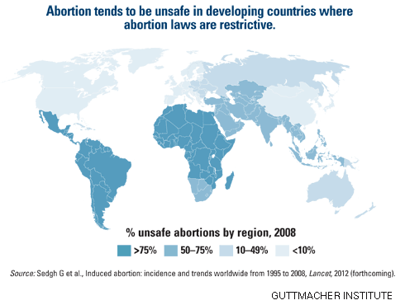
Notes:
The relationship between restrictive abortion laws and unsafe abortion is strong but there are also other factors that affects access to safe abortion care that are context specific and therefor these maps are not completely overlapping.

Slide 9
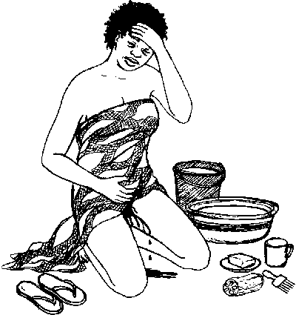
Faktorer som påverkar access
till säker abortvård
Lag och policy-nivå
Hälso-system-nivå
Samhällsnivå

Slide 10
Lag och policy-nivå
Abortlagar
Restriktiva
Svårtolkade
Policys
Svårtolkade
Stöds ej av lagen
Stödjer ej lagen
Icke vetenskapligt förankrade
Inga resurser att implementera

Slide 11
Hälsosystems-nivå
Vårdkvalitet
Brist på mediciner, instrument, elektricitet, hygien, sekretess
Sjukvårdspersonal - antal, professioner, distribution, utbildning,
Ej evidensbaserade metoder och riktlinjer, brist på kännedom om lagar och rättigheter, attityder, samvetsklausul
Organisation av hälso-sjukvårdssystem
Ingen abortvård eller PAC, PAC, preventivmedel, öppettider, specifika krav på var abortvård kan ges inom sjukvårdssystemet, OPP
Kontext-specifika restriktioner
Krav på medgivande (partner/förälder), enbart för gifta kvinnor,
måste se ultraljud, obligatorisk reflektionstid, 2 läkarbedömningar,
psykologbedömning, kurator, kostnader
Notes:
Uganda – Kostnad för PAC = 4 månaders inkomst

Slide 12
Samhällsnivå
Sociala normer och värderingar
Sex före äktenskap och fertilitet
Preventivmedel och abort
Könsroller
Religion/tro
Patriarkala strukturer/samhällen
Kvinnors rättigheter är ej prioriterade
Kvinnors kroppar är inte deras egna
STIGMA!

Slide 13
Konsekvenser för individen
Var? När? Hur? Rättigheter? Farligt? Rädsla…
Bristande kunskap om SRHR (inkluderat kunskap om kroppen, menscykel, preventivmedel)
Diskriminering/stigmatisering
Rättsliga konsekvenser
Får ej preventivmedel/information om säker abort
Dåligt bemötande, brist på sekretess
Vårdsökande
Mortalitet och morbiditet

Slide 14
Konsekvenser forts
Permanenta hälsoproblem
Kvinnor dör – små barn har större risk att dö
Reducerar kvinnors produktivitet - ökad ojämställdhet
Ökar klassklyftor
Ökar den ekonomiska bördan i landet
232 miljoner USD/år på post abortvård
(låg-medelinkomstländer)…(562 miljoner USD behövs) Singh et al 2014
Notes:
For every dollar spent on contraception, 5 can be saved for treating complications

